Slide 1
Правописание парных согласных на конце слова. Яруллина Г.Г. МБОУ «Дубъязская СОШ Высокогорского района РТ»
Б-П ? В-Ф? З-С?
Д-Т? Ж-Ш? К-Г?

Slide 2
Задачи урока У– упражняться в написании слов с парными согласными Р – развивать внимание, орфографическую грамотность; О - объяснять написание слов К - коллективно, дружно работать.

Slide 3
Ответить на вопросы:
Что
Где надо проверять?
Как

Slide 4
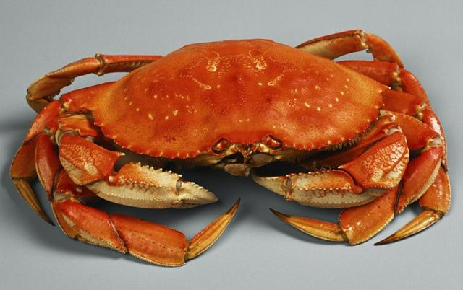
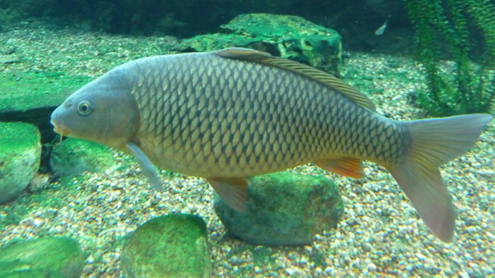
КРАБ
карп

Slide 5
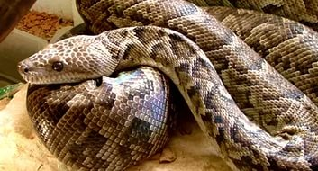
удав

Slide 6
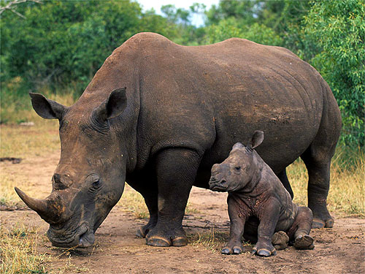
носорог

Slide 7
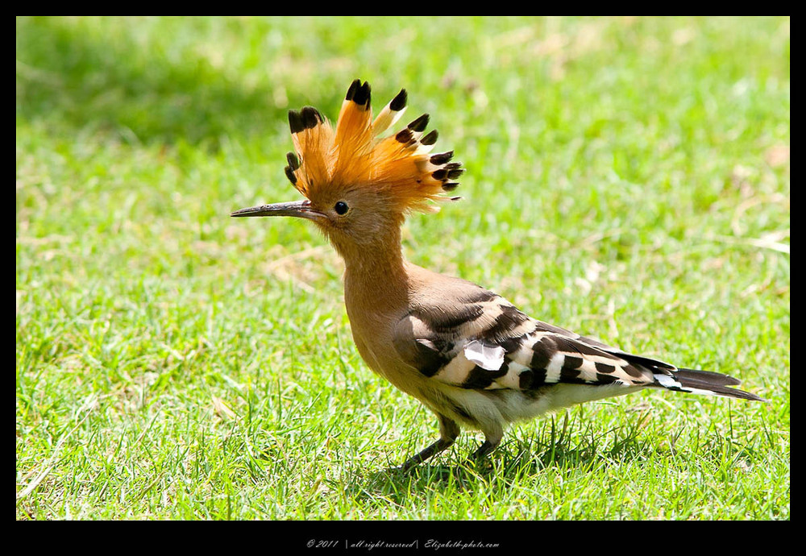
удод

Slide 8
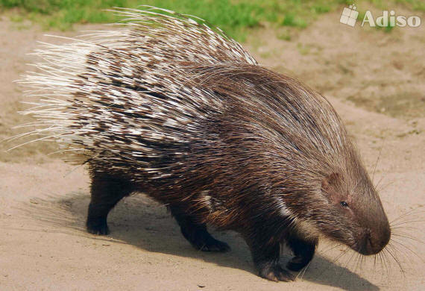
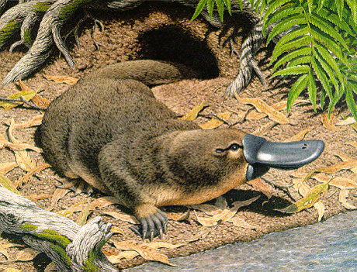
дикобраз

Slide 9
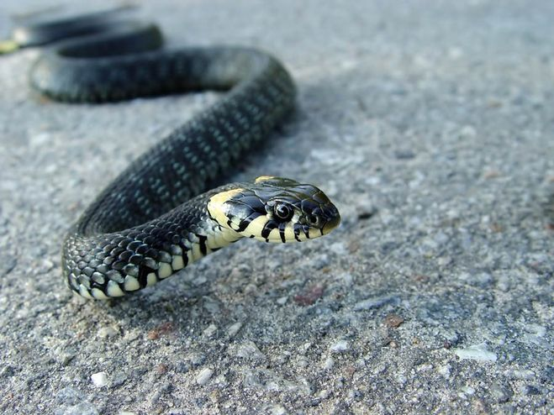
уж

Slide 10
Рефлексия
- Что нам надо было проверять?
-Где надо проверять?
-Как надо проверять?
-Какую работу ты выполнил с удовольствием?
-Где понадобилась помощь?

